Slide 1
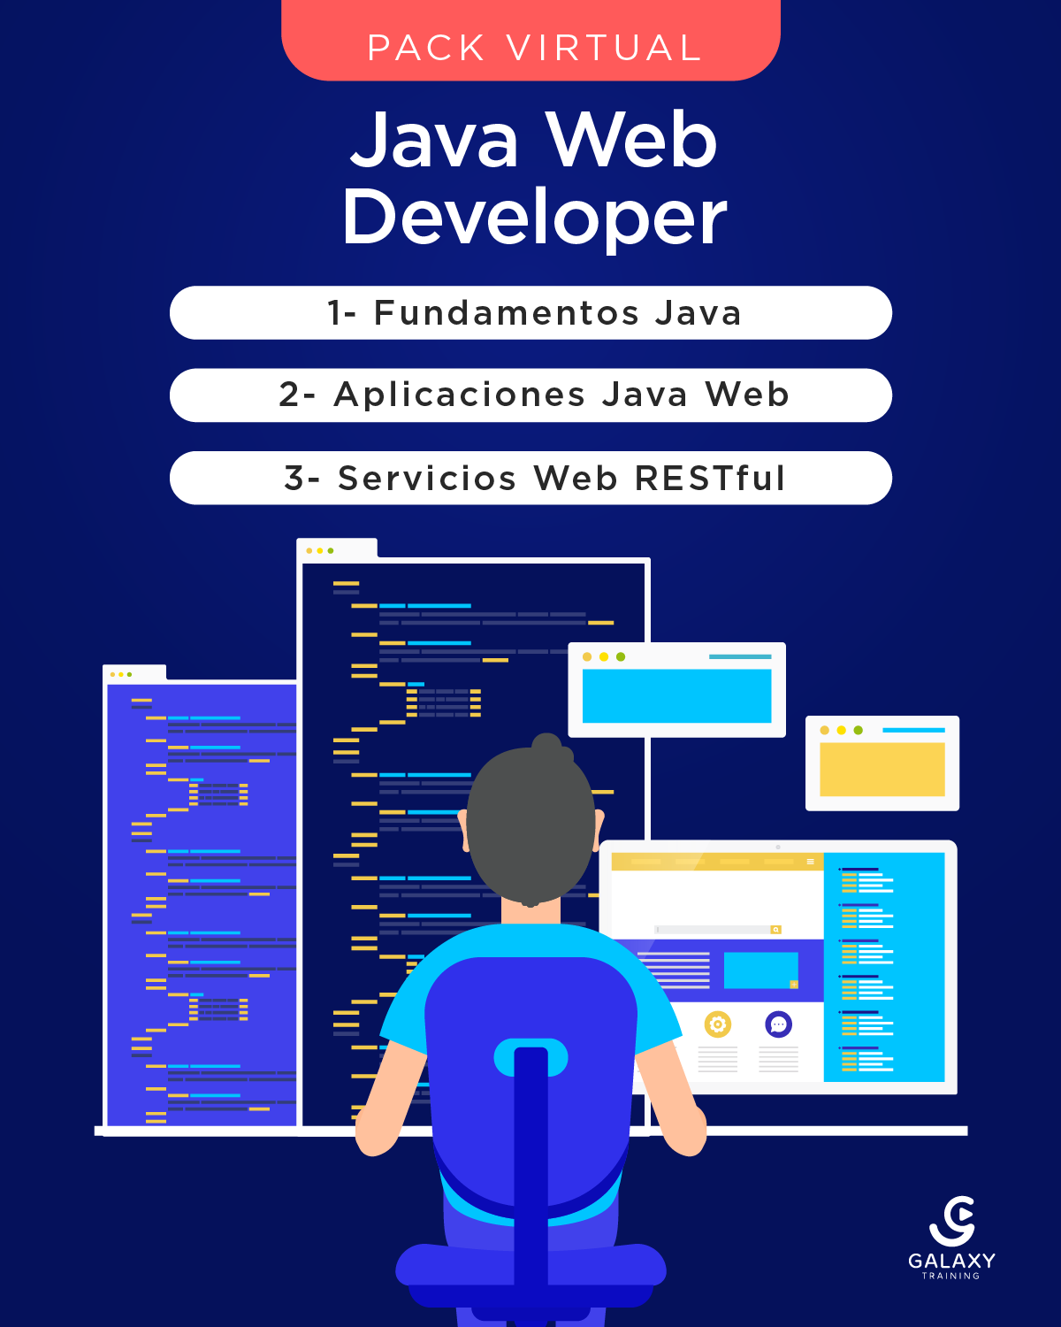



Curso
Virtual
Fundamentos de POO, Funcional y Reactivo
Sesión 04
LECTURA Y ESCRITURA DE ARCHIVOS
Ing. Aristedes
Novoa
anovoa@galaxy.edu.pe

Slide 2






Introducción a archivos
Leer archivos
Escribir archivos
Visualizar archivos
Casos prácticos

Slide 3
Arreglos
Para leer y escribir en archivos, Java nos brinda un conjunto de clases que se encuentra en el paquete java.io.*.
Estas son clases principales del paquete:
Clase | Descripción
File | Para crear una instancia del archivo o carpeta.
FileReader | Para abrir el archivo en solo lectura.
BufferedReader | Para leer data y ponerlo en memoria para una lectura eficiente.
FilerWriter | Para abrir el archivo en solo escritura.
BufferredWriter | Para escribir data y ponerlo en memoria para una escritura eficiente.
Archivos

Slide 4
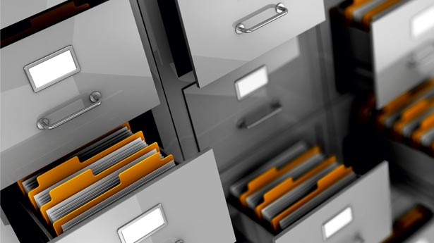
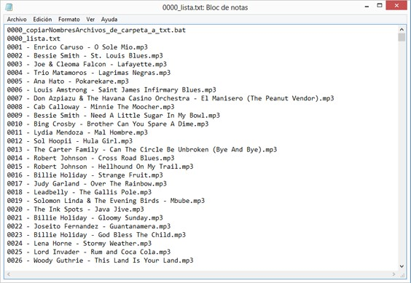
Análisis

Slide 5
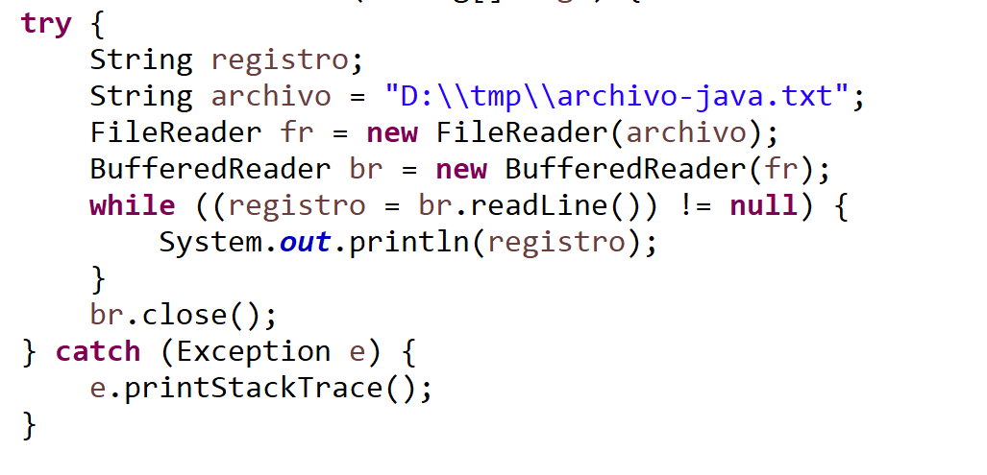
Se abre el archivo en modo lectura con la clase FileReader indicando la ruta y el nombre del archivo.
Se carga en memoria el archivo FileReader usando la clase BufferedReader.
Se obtiene el contenido por línea con el método readLine() del BufferedReader.
Se cierra la lectura del archivo.
Leer Archivo

Slide 6
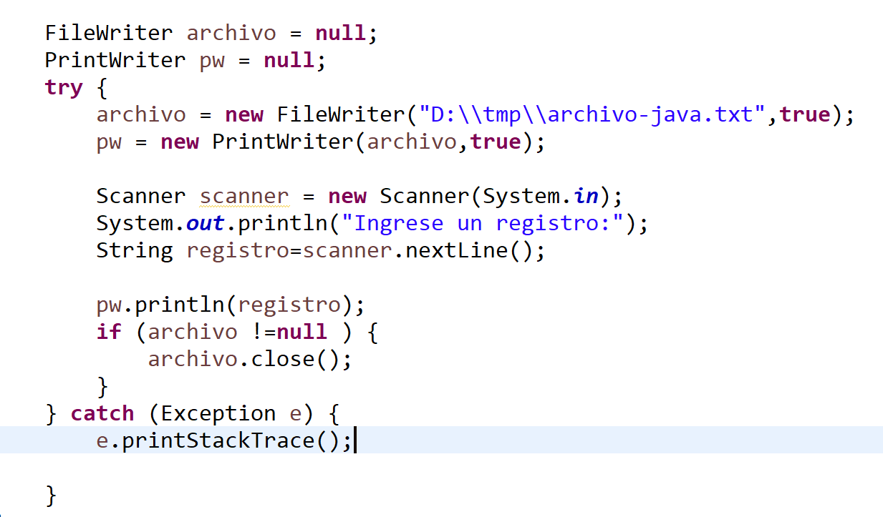
Se abre el archivo en modo escritura con la clase FileWriter indicando la ruta y el nombre del archivo.
Se carga en memoria el archivo FileWriter usando la clase BufferedWriter.
Se escribe con el método write() del BufferedWrite.
Se cierra la escritura del archivo.
Escribir Archivo

Slide 7
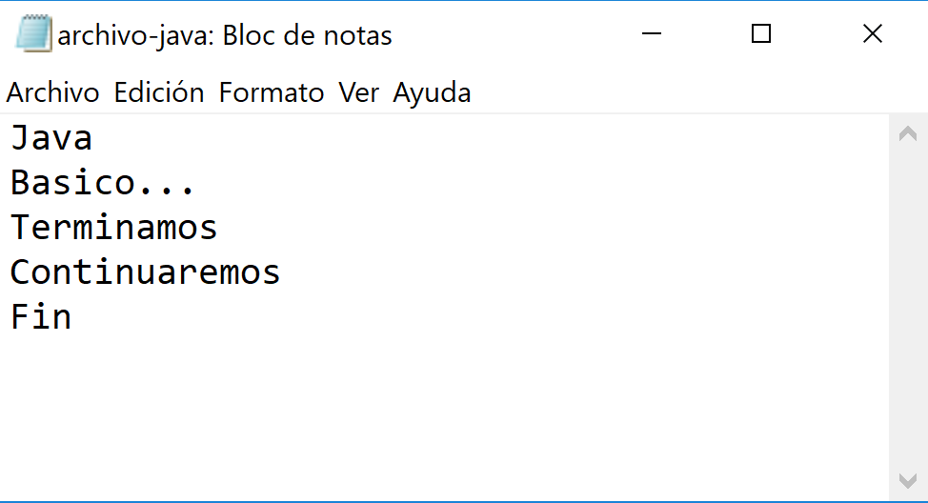
Visualizando archivos

Slide 8


